Slide 1
Тема: «Правописание безударного гласного в корне слов»
учитель начальных классов
ГБОУ СОШ №134 им.С.Дудко
Колкова Марина Владимировна

Slide 2
Десятое декабря. Классная работа.

Slide 3
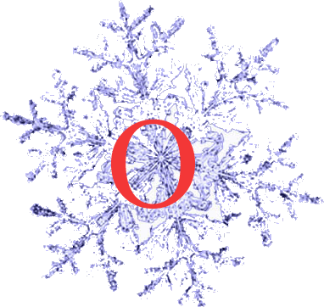

Slide 4
Минутка чистописания

Slide 5
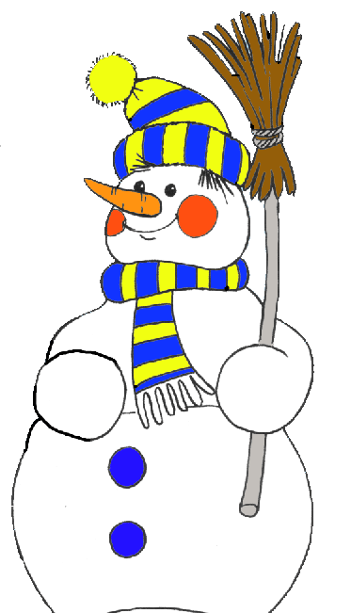

Slide 6
НОЧЬЮ ОН, ПОКА Я СПАЛ, ПРИШЕЛ С ВОЛШЕБНОЙ КИСТЬЮ И НА ОКНЕ НАРИСОВАЛ СВЕРКАЮЩИЕ ЛИСТЬЯ.

Slide 7
ЭТО ЧТО ЗА ЗВЕРЬ ЛЕСНОЙ ВСТАЛ, КАК СТОЛБИК, ПОД СОСНОЙ! И СТОИТ СРЕДИ ТРАВЫ - УШИ БОЛЬШЕ ГОЛОВЫ

Slide 8
ЗА ДЕРЕВЬЯМИ, КУСТАМИ ПРОМЕЛЬКНУЛО БУДТО ПЛАМЯ, ПРОМЕЛЬКНУЛО, ПРОБЕЖАЛО… НЕТ НИ ДЫМА, НИ ПОЖАРА.

Slide 9
КТО, ЗАБЫВ ТРЕВОГИ, СПИТ В СВОЕЙ БЕРЛОГЕ? А ПРОСНУВШИСЬ БРОДИТ, УЛЬЯ ВОРОШИТ.

Slide 10
ЧТО ЗА ЧУДО - СИНИЙ ДОМ! РЕБЯТИШЕК ПОЛНО В НЁМ. НОСИТ ОБУВЬ ИЗ РЕЗИНЫ И ПИТАЕТСЯ БЕНЗИНОМ!

Slide 11
Приходи сегодня вечером с мечом, сыграем.

Slide 12
/ / / С М…ЧОМ – МЯЧ - С МЯЧОМ

Slide 13
Тема урока:
«Правописание безударных гласных в корне слов

Slide 14
Что
Где
надо проверять?
Как
Чем

Slide 15
Что
Где
Как
Чем
а,
о,
и,
е,
я,
в корне
надо проверить
подобрать однокоренное слово
ударением

Slide 16
Если безударный гласный звук – в приставке или суффиксе , вспомните, как пишется эта приставка или суффикс:
по-, пере-, под-, про-, до-, во-
-очк-, -ечк-, -еньк-, -оньк-

Slide 17
Алгоритм
Прочти слово
Поставь ударение
Выдели корень
Определи безударную гласную
Подбери проверочное слово
*
*
*
*
*

Slide 18
гроза, далеко, ходьба, почтовый, полезный, носильщик

Slide 19
Заискрился сн…жок цв…тными ог…ньками.
Осв…тило п…ля и л…са.
Выб…жали во двор р…бята…
Выгл…нуло из-за облаков со…нце.

Slide 20
Выглянуло из-за облаков солнце.
Осветило поля и леса.
Заискрился снежок цветными огоньками.
Выбежали во двор ребята…

Slide 21
- Кто считает, что он сегодня постарался и у него всё получилось?
- Кто недоволен своей работой?
- Что в работе показалось трудным?
- Что вы выполнили с лёгкостью?

Slide 22
